Slide 1




Dezvoltarea cadrului strategic și instituțional pentru implementarea Strategiei Naționale pentru Dezvoltarea Durabilă a României 2030
Banca Comercială Română
Finanțarea verde – Perspective strategice
Proiect cofinanțat din Fondul Social European prin
Programul Operațional Capacitate Administrativă 2014-2020, SIPOCA 613

Slide 2


Erste Group sustine dezvoltarea finantarilor sustenabile in zona Centrala si Est Europeana, mobilizeaza fonduri catre tranzitia spre o economie durabila si promoveaza prosperitatea in regiune.
Erste Group, in toate tarile in care este prezent, isi asuma responsabilitatea de finanta infrastructura sociala si economica, administratiile publice si proiecte sustenabile cu impact pozitiv asupra mediului si a societatii.
Erste Grup promoveaza Social Banking pentru a acorda suport celor mai vulnerabile parti ale societatii (indivizii, ONG-uri, companii start-up) si sustine cresterea gradului de educatie financiara.
Acțiunea Erste Group în domeniul schimbărilor climatice pentru a sprijini tranziția către net zero se concentrează pe mobilizarea finanțelor ecologice și pe sprijinirea clienților noștri în tranziția către Net Zero, inclusiv și cu un accent special pe asigurarea cunoașterii climatice pentru toți angajații, partenerii și clienții. Atuul nostru principal sunt relațiile puternice pe care le-am construit cu clienții noștri, suntem aici pentru a-i ajuta să prospere într-o lume în schimbare.
Proiect cofinanțat din Fondul Social European prin
Programul Operațional Capacitate Administrativă 2014-2020, SIPOCA 613

Slide 3


Acordul de la Paris & Pactul Verde European
Paris Agreement
European Green Deal
Acordul de la Paris este un tratat internațional obligatoriu din punct de vedere juridic privind schimbările climatice. A fost adoptat de 196 de părți la Paris, în 2015 și a intrat în vigoare în 2016. Scopul său este de a limita încălzirea globală la mult sub 2, de preferință la 1,5 grade Celsius, comparativ cu nivelurile preindustriale.
Obiectivul UE este de a atinge neutralitatea in 2050, scaderea emisiile cu 55% pana in 2030.
Acordul verde european – o foaie de parcurs pentru ca economia UE să fie sustenabilă:
stimularea utilizării eficiente a resurselor prin trecerea la o economie curată, circulară
restabilirea biodiversităţii şi reducerea poluării
Acesta acoperă toate sectoarele economiei, în special transportul, energia, agricultura, clădirile și industriile precum oțelul, cimentul, TIC, textilele și produsele chimice.
Proiect cofinanțat din Fondul Social European prin
Programul Operațional Capacitate Administrativă 2014-2020, SIPOCA 613

Slide 4







Încurajată de Agenda ONU 2030 pentru dezvoltare durabilă și de Acordul de la Paris privind schimbările climatice, Uniunea Europeană a stabilit obiectivul de a consolida stabilitatea financiară, prin încorporarea factorilor ESG în deciziile privind efectuarea investițiilor.
O dată cu apariția obligațiunilor și a împrumuturilor legate de sustenabilitate (Sustainability-linked Loans), punctajele privind ESG au devenit nu doar un important instrument de monitorizare pentru investitori și pentru fondurile de investiții, ci și pentru băncile și companiile care doresc să promoveze și să își îmbunătățească amprenta de sustenabilitatea.
În prezent, Uniunea Europeană finalizeaza dezvoltarea de:
  Standarde de raportare a informațilori în materie de ESG
  Taxonomia
  Ghid privind raportarea informatiilor legate de climă
  Standarde pentru Obligațiunile Verzi.
  Agenții independente de rating și-au dezvoltat propriile metodologii, pentru a evalua punctajul ESG al unei companii, făcând performanța unei companii în materie de sustenabilitate mai transparentă, dar și mai greu de comparat.
Consumul de energie și de apă
Utilizarea tipurilor de energie și a materiilor prime din surse regenerabile
Schimbările climatice, emisiile de gaze cu efect de seră
Tehnologiile verzi și eficiența
Biodiversitatea, conservarea florei și faunei sălbatice, defrișările și destinația terenurilor
Mediu
Drepturile omului
Drepturile la locul de muncă, egalitatea de șanse
Securitate și sănătate
Relații cu instituțiile guvernamentale și cu comunitatea
Protecția consumatorilor, siguranța produselor
Confidențialitatea și siguranța datelor
Social
Diversitatea și structura consiliului de administrație
Transparență, raportare cu privire la chestiunile semnificative și rapoarte auditate
Riscurile legate de evidența contabilă și structura comitetului de audit
Darea sau luarea de mită și corupția
Strategia fiscală
Guvernanță
Proiect cofinanțat din Fondul Social European prin
Programul Operațional Capacitate Administrativă 2014-2020, SIPOCA 613

Slide 5
✓
Dovezile sunt clare: raportul IPCC – trebuie să menținem încălzirea globală sub 2 grade, iar acest lucru se va întâmpla în următorii 10 ani
Presiunea din partea acționarilor, a părților interesate și a publicului
Credibilitate suplimentară, prin validare de către terți
Poveste de marketing pozitivă
Creștere considerabilă a integrării ESG la nivel global
Diversificarea bazei de investitori
Factori de sprijin pentru sustenabilitate
Corectitudine în materie de etică
Investitorii recunosc că ESG asigură randamente mai bune pe termen lung, precum și rezistență la perturbări
ESG nu este o solutie unică pentru toate industriile, dar poate fi implementat aliniat cu prioritățile țării și ale afacerilor, ținând cont de mega tendințe și cu diferite grade de adoptare.
Noi oportunități de afaceri
Contribuția la schimbarea globală
Adoptarea schimbărilor de reglementare încă de la început
Dorința de a fi primii pe piață
1
Proiect cofinanțat din Fondul Social European prin
Programul Operațional Capacitate Administrativă 2014-2020, SIPOCA 613

Slide 6
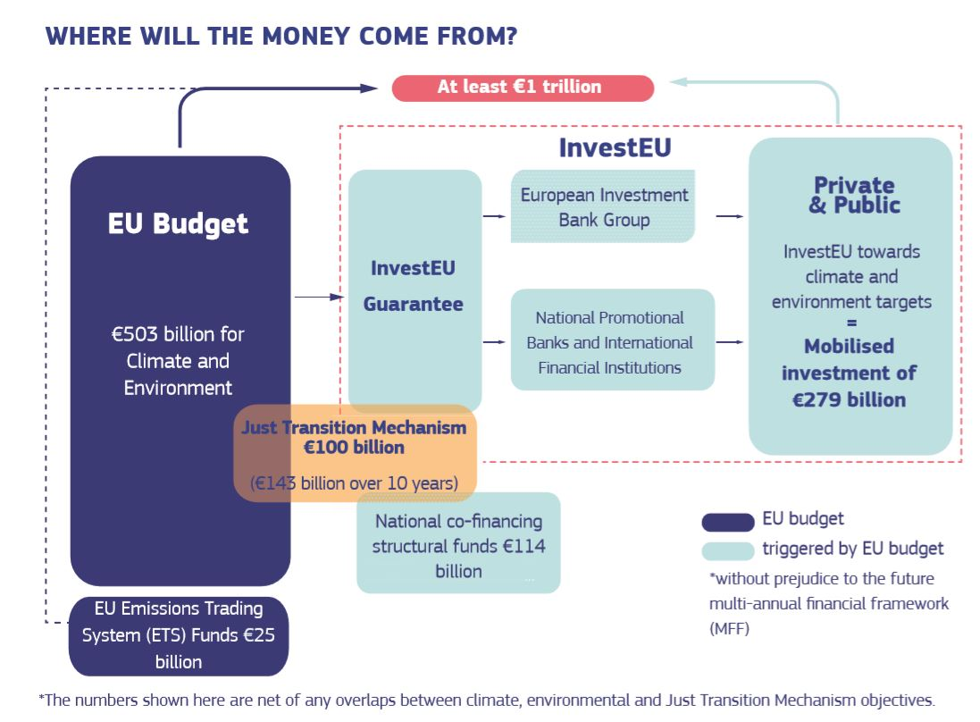
Finantarea tranzitiei la economia verde
Planul de investitii al EU = EUR 1,000 bn in finantari sustenabile
Romania are la dispozitie approx 100 bn EUR pentru proiecte la nivel local, cu focus pe digitalizare, tranzactia la economia verde, agricultura.
Proiect cofinanțat din Fondul Social European prin
Programul Operațional Capacitate Administrativă 2014-2020, SIPOCA 613

Slide 7
Factorii ESG sunt din ce în ce mai relevanți atât pentru „dacă” cât și pentru „cum” este furnizată finanțarea
Finanțarea durabilă se referă la integrarea aspectelor de mediu, sociale și de guvernanță în instrumentele de finanțare pentru a permite investițiile în activități și proiecte economice durabile și/sau tranziția către afaceri durabile.
Finantare sustenabila
Oportunitati pentru finantare
În finanțarea „clasică”, accentul este pus pe randament și risc. Cu toate acestea, datorită liniilor directoare definite de EBA și alte autorități de reglementare, băncile trebuie să își evalueze clienții cu privire la riscurile ESG pentru activitățile de finanțare.
Evaluarea riscurilor ESG
Protejarea bilanțului de incertitudine
Industrii precum producția de arme, energia nucleară și cărbunele sunt considerate controversate în scopuri de finanțare. În calitate de Erste Group, am definit ce industrii nu vom finanța în Politica noastră de finanțare responsabilă.
Zone de finanțare controversate
Finantare responsabila
Proiect cofinanțat din Fondul Social European prin
Programul Operațional Capacitate Administrativă 2014-2020, SIPOCA 613

Slide 8
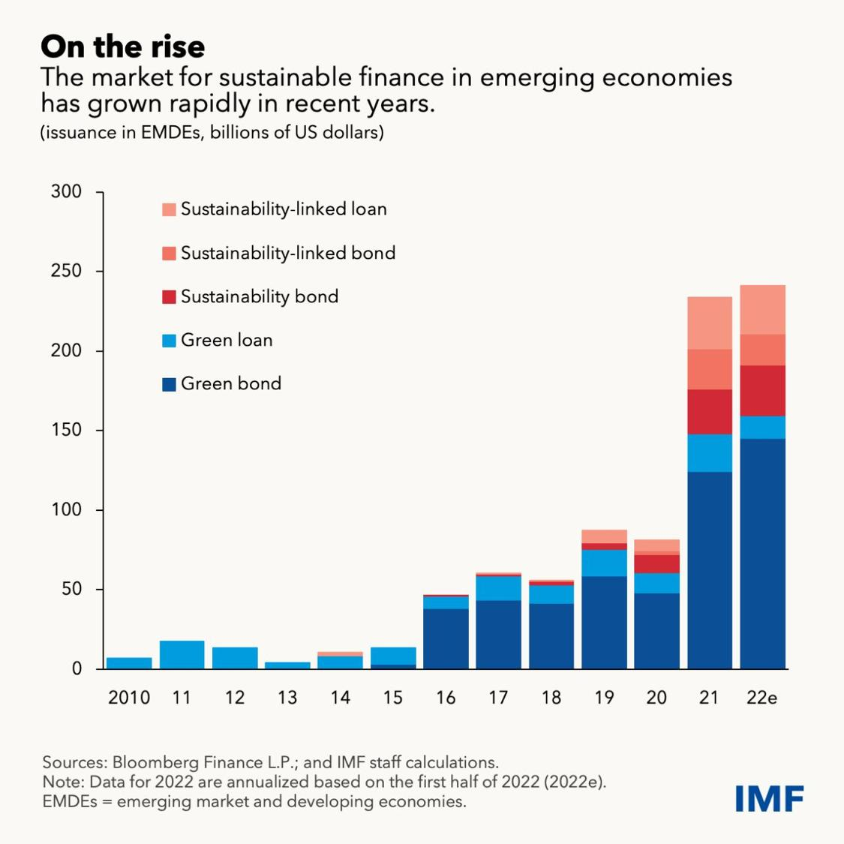
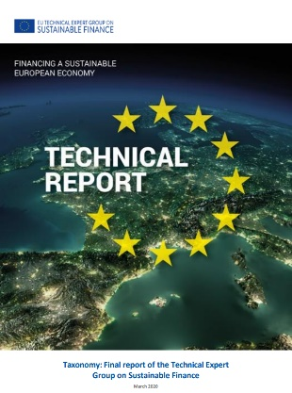







Finanțarea sustenabilă – o definitie
„
Exemple pentru categoriile de proiect
Asigurarea finanțării pentru investiții, ținând cont de aspectele de mediu, sociale și de guvernanță (ESG)
Comisia Europeană (2018)
Energie din surse regenerabile și alternative
Eficiență energetică
Gestionarea durabilă a apelor
Prevenirea poluării
Taxonomia UE pentru activitățile sustenabile
Sistem de clasificare a „Sustenabilității”
Transport cu emisii scăzute de carbon
“
Adaptare la efectele schimbărilor climatice
Proiect cofinanțat din Fondul Social European prin
Programul Operațional Capacitate Administrativă 2014-2020, SIPOCA 613

Slide 9





Finanțare bazată pe activități
Definirea utilizării sumelor solicitate este obligatorie
Finanțare bazată pe comportament
Definirea utilizării sumelor solicitate nu este obligatorie
Plata dobânzii/cupoanelor este legată de anumiți indicatori
Verde
Legată de sustenabilitate
Concentrare asupra impactului durabil asupra mediului
Rating ESG
Social
Plata dobânzilor/cupoanelor este legată de punctajul obținut la evaluarea rating-ului ESG
Concentrare asupra impactului social
KPI (Indici de performanta)
Sustenabil
Plata dobânzilor/cupoanelor este legată de indeplinirea obiectivelor privind performanta de sustenabilitate
Amalgam de aspecte verzi și sociale în finanțare
Proiect cofinanțat din Fondul Social European prin
Programul Operațional Capacitate Administrativă 2014-2020, SIPOCA 613

Slide 10
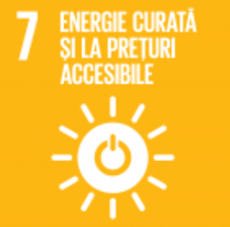






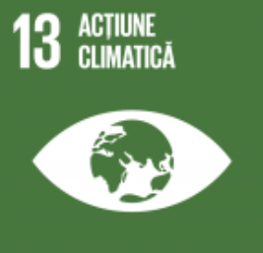


Cladiri verzi rezidentiale si comerciale
Energie Regenerabila
Proiecte sociale – locuinte sociale/ subventionate, incluziune financiara si sociala
Proiecte sociale – accesul la servicii de baza/esentiale
Martie 2021 Erste Group a publicat Cadrul de Finantare Sustenabila care defineste emiterea de instrumente financiare sustenabile pentru finantarea si/sau refinantarea creditelor existente si a proiectelor care au beneficii de mediu si/sau sociale cu impact pozitiv asupra Obiectivelor de Dezvoltare Durabila (cadrul se va extinde in anii urmatori si catre alte Obiective de Dezvoltare Durabila)
Proiect cofinanțat din Fondul Social European prin
Programul Operațional Capacitate Administrativă 2014-2020, SIPOCA 613

Slide 11


Finantarea Durabila
Cetățenie corporativă și operațiuni
Implicarea angajaților și contribuția socială
Pilonii Principali de Actiune
Lucram Impreuna
Actiuni climatice care sustin tranzitia catre o Economie Durabila
Crestem finantarile durabile si sustinem clientii in tranzitia catre Net Zero
Portofoliu Net Zero nu mai tarziu de 2050
Investim in Neutralitatea Climatica a propriilor Operatiuni
Asigurarea Educarii Climatice pentru toti angajatii si pentru comunitate
Ponderea investitiilor verzi de min 25% pana in 2026:
- Credite verzi de eficienta energetica, cladiri verzi, energie si proiecte aliniate cu taxonomia europeana. Credite ipotecare (>30% din creditele noi 2022)
Setarea obiectivelor intermediare de decarbonare pentru portofoliul de credite
Neutralitate climatica pentru propriile operatii pana in 2030 (consum de energie, alte resurse).
Aport in educarea comunitatilor: salariati, clienti, alte parti interesate
Obiective climatice
Proiect cofinanțat din Fondul Social European prin
Programul Operațional Capacitate Administrativă 2014-2020, SIPOCA 613

Slide 12

Pilotarea primelor proiecte în CEE și înființarea structurii de finanțare și management.
Incluziune
Financiara
Affordable
housing
Stabilizarea capacităților social banking și promovarea instrumentelor de sprijinire a nevoilor de finanțare post covid.
Consolidarea capacităților în Finanțare Durabilă și creșterea prezenței Erste Group în împrumuturi ecologice, obligațiuni verzi, servicii de consiliere pentru clienți ESG. Consolidarea în continuare a managementului riscului ESG și a alinierii portofoliului.
Alinierea priorităților la nevoile locale și programele de finanțare.
Economia
Verde
Sanatate
financiara
Si educatie
Dezvoltarea și rafinarea conceptului nostru, pătrunzând în continuare sănătatea financiară în modelul nostru de servicii și conceptul de consiliere. Training la toate nivelurile, pentru angajati si clienti.
Proiect cofinanțat din Fondul Social European prin
Programul Operațional Capacitate Administrativă 2014-2020, SIPOCA 613

Slide 13
Mulțumesc!
Proiect cofinanțat din Fondul Social European prin
Programul Operațional Capacitate Administrativă 2014-2020, SIPOCA 613

Slide 14



Credite verzi
Green Loan Principles ale LMA
Componente principale
Utilizarea creditului |  | Utilizarea baniilor din împrumut numai pentru proiecte verzi (a se vedea mai jos exemple), care ar trebui să fie descrise în mod corespunzător în documentele financiare Proiectele verzi trebuie să demonstreze beneficii clare de mediu care pot fi evaluate, cuantificate, măsurate și raportate Tranșele verzi trebuie să fie clar desemnate, cu sumele creditate într-un cont separat sau urmărite de către împrumutat
Procesul de evaluare si selectrie a proiectului |  | Împrumutații ar trebui să comunice în mod clar creditorilor: obiectivele lor de sustenabilitate, procesul prin care împrumutatul determină modul în care proiectele sale se încadrează în categoriile eligibile pentru Proiecte Verzi criteriile de eligibilitate aferente, adică criteriile de excludere sau orice alt proces aplicat pentru a identifica și gestiona riscurile de mediu potențial semnificative asociate cu proiectele;
Verificarea utilizarii creditului |  | Încasările din împrumutul verde ar trebui să fie creditate într-un cont dedicat sau urmărite de către împrumutat (transparență) Tranșele verzi trebuie să fie clar desemnate Împrumutații sunt încurajați să stabilească un proces intern de guvernanță pentru a urmări alocarea fondurilor către Proiecte Verzi
Raportarea impactului |  | Informații actualizate privind utilizarea încasărilor, reînnoite anual până la tragerea completă și după, daca este necesar (evoluții semnificative) Lista proiectelor verzi cărora le-au fost alocate sumele din credit (inclusiv descrierea proiectului, sumele alocate, impactul așteptat) Utilizarea măsurilor de evaluarea a performanței calitative ș/sau cantitative și recomandabil dezvăluirea metodologiei folosite
Proiecte Verzi (lista non-exhaustive)
Energie regenerabila
Adaptarea la schimbari climatice
Procese si tehnologii de productie eficiente si/sau adaptate la o economie circulara
Cladiri verzi
Prevenirea si controlul poluarii
Management sustenabil de mediu a plantelor, animalelor si a utilizarii terenului
Conservarea biodiversitatii terestre si acvatice
Eficienta energetica
Transport cu emisii scazute
Managementul sustenabil al apelor si a apelor uzate
Source: Loan Market Association
Green Loans

Slide 15
Împrumuturi legate de sustenabilitate
Principiile privind creditele legate de sustenabilitate ale LMA
Componente esențiale
Relația cu strategia generală a debitorului privind responsabilitatea socială a întreprinderilor |  | Comunicare clară a obiectivelor de sustenabilitate și a modului în care acestea se aliniază cu KPI-urile (SPT) asumate Poziționarea informațiilor în contextul obiectivelor generale, al strategiei, politicii și/sau proceselor legate de sustenabilitate Prezentarea de informații privind standardele sau certificările de sustenabilitate
Stabilirea obiectivelor - Măsurarea sustenabilității |  | SPT-uri negociate și stabilite între debitor și creditori (Coordonator de sustenabilitate sau agent de structurare a sustenabilității) Obiectivele trebuie să fie ambițioase și semnificative pentru afacerea unui debitor SPT trebuie să fie legate de o îmbunătățire a sustenabilității în raport cu un criteriu de referință prestabilit în materie de performanță
Raportare |  | Dacă este posibil, creditorii trebuie să furnizeze informații actualizate legate de SPT (de exemplu prin ratinguri externe privind ESG) Cel puțin o dată pe an Raportarea poate fi publicată sau poate fi comunicată doar creditorilor
Revizuire |  | Necesitatea unei revizuiri externe este negociată și convenită între debitor și creditori pentru fiecare tranzacție în parte Verificări externe: Auditor, consultant de mediu și/sau agenție independentă de rating (cel puțin o dată pe an) Verificări interne: Demonstrarea sau dezvoltarea unor competențe interne pentru a valida calculul performanței
Obiective privind performanța durabilă (SPT)
Evaluarea ESG
Emisii de gaze cu efect de seră
Energie din surse regenerabile
Consumul de apă
Locuințe accesibile
Eficiență energetică
Aprovizionare sustenabilă
Agricultură și alimente sustenabile
Biodiversitate
Economie circulară
Sursa: Loan Market Association, Erste Group

